Slide 1

PÓS-GRADUAÇÃO EM CIÊNCIA DE DADOS E BIG DATA
IEC PUC MINAS
Disciplina:
Machine Learning
Professor: Murilo Bigoto

Slide 2
PARTE 1
ENSEMBLE

Slide 3
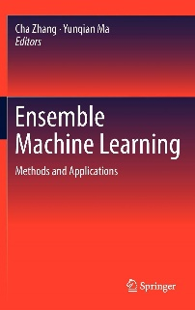
Definição Formal: Ensemble Learning (Aprendizado em Conjunto) é um paradigma de aprendizado de máquina no qual múltiplos modelos (frequentemente chamados de weak learners ou aprendizes fracos/base) são treinados para resolver o mesmo problema e combinados para obter um único modelo preditivo (strong learner ou aprendiz forte).
O princípio matemático subjacente aos ensembles baseia-se na sabedoria das multidões (inspirado no Teorema do Júri de Condorcet). Se tivermos um conjunto de classificadores independentes e cada um tiver uma taxa de acerto ligeiramente superior ao acaso (ex: > 50% em classificação binária), a probabilidade de a decisão majoritária do conjunto estar correta aproxima-se de 100% à medida que o número de classificadores aumenta.
ENSEMBLE

Slide 4
ENSEMBLE
VANTAGENS:
Melhor desempenho
Redução de variância
Resistência a outliers
DESVANTAGENS:
Requerem conjuntos de dados maiores para treinamento
Computacionalmente mais caros
Possuem maior complexidade na interpretação

Slide 5
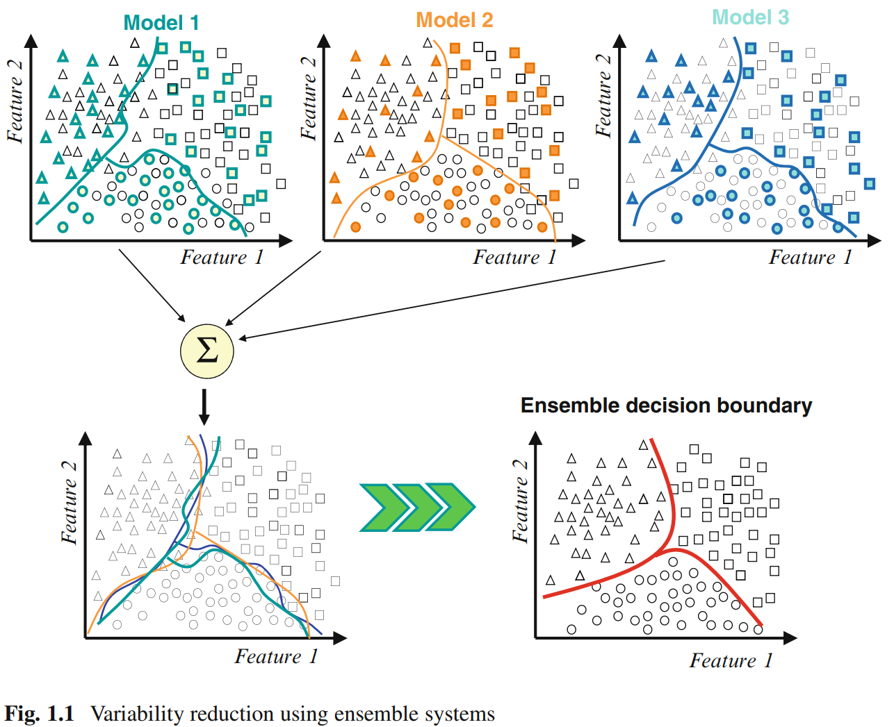
ENSEMBLE

Slide 6
ENSEMBLE

Slide 7
ENSEMBLE
PREMISSAS E ESTRATÉGIAS
DIVERSIDADE
REDUÇÃO DE VARIÂNCIA
COMBINAÇÃO
A diversidade nos erros dos membros do conjunto é de suma importância;
Idealmente, as saídas do classificador devem ser independentes;
Usar diferentes subconjuntos dos dados de treinamento é a abordagem mais comum;
Por outro lado, também se pode usar diferentes subconjuntos de atributos, gerando modelos treinados em subespaços diferentes.
A variância é uma medida da incerteza no modelo. Um modelo com alta variância é mais propenso a cometer erros;
Modelos individuais são propensos a cometer erros diferentes. Ao combinar suas saídas, os erros são, em média, compensados.
Bagging: cada membro é treinado em um subconjunto aleatório dos dados de treino;
Stacking: os membros são treinados em conjuntos de dados diferentes e, em seguida, suas saídas são combinadas usando um modelo de aprendizado de máquina final;
Boosting: cada membro é treinado para corrigir os erros dos modelos anteriores.

Slide 8
Bagging
Bagging (Bootstrap Aggregating)
Definição: Bagging é uma técnica de ensemble paralela projetada para reduzir a variância de um modelo. Consiste em treinar múltiplos modelos base independentes da mesma classe (geralmente Árvores de Decisão profundas e não podadas) em subconjuntos aleatórios dos dados e combinar suas previsões.
Explicação Avançada
O Bagging baseia-se em amostragem por Bootstrap (amostragem aleatória com reposição). Dado um conjunto de dados D de tamanho N, geramos M novos conjuntos D_m de tamanho N. Devido à amostragem com reposição, cada conjunto D_m contém cerca de 63,2% de amostras únicas originais, enquanto o restante são duplicatas. As amostras não selecionadas (36,8%) formam o conjunto Out-Of-Bag (OOB), usado para validação interna contínua.
Para a previsão sinal:
• Regressão: Média simples das previsões independentes.
• Classificação: Votação majoritária (Hard Voting) ou média das probabilidades (Soft Voting).

Slide 9
Random Forest: O Estado da Arte do Bagging

Slide 10
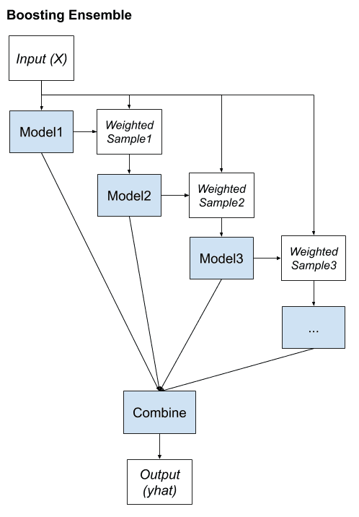
Boosting
O Boosting é um framework meta-heurístico que transforma Weak Learners (modelos com performance apenas ligeiramente superior ao acaso, como árvores rasas) em um Strong Learner.
Ao contrário do Bagging, onde os modelos são independentes e treinados em paralelo para reduzir a variância, o Boosting é sequencial. Cada modelo sucessivo é condicionado aos erros dos modelos anteriores.

Slide 11
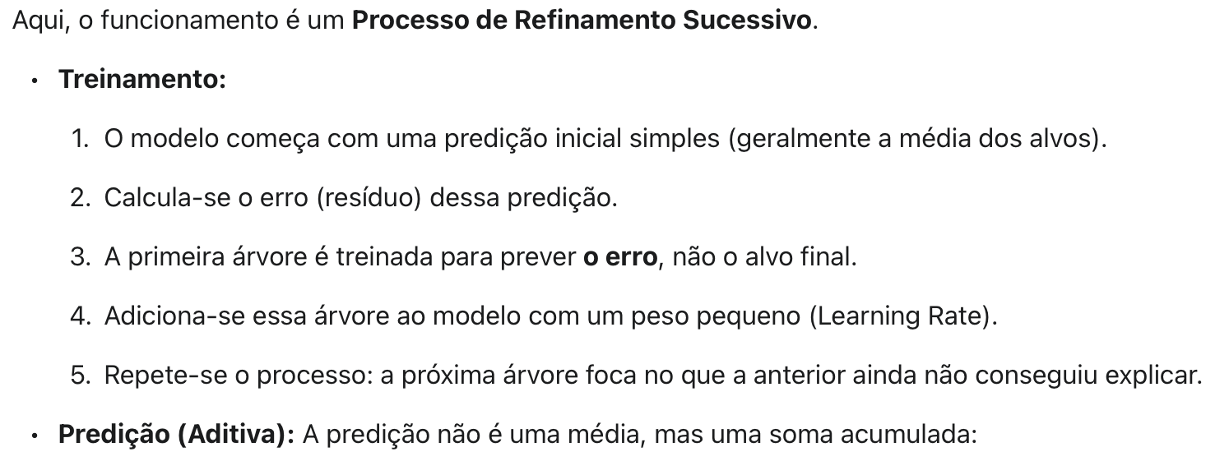
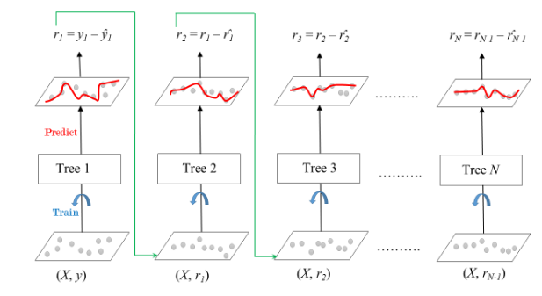
Boosting

Slide 12
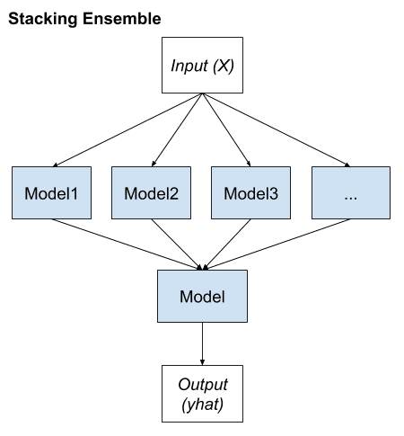
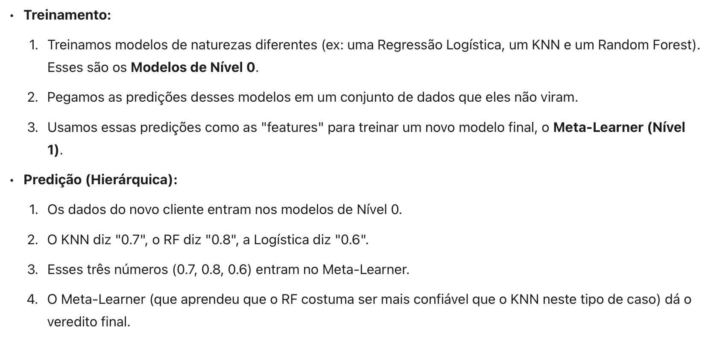
Stacking

Slide 13
PARTE 2
ENSEMBLE –
PRINCIPAIS ALGORITMOS

Slide 14
ENSEMBLE –
PRINCIPAIS ALGORITMOS
Bagging
Random Forest
Stacking
Boosting
GBM, XGBoost, LightGBM, CatBoost e AdaBoost

Slide 15
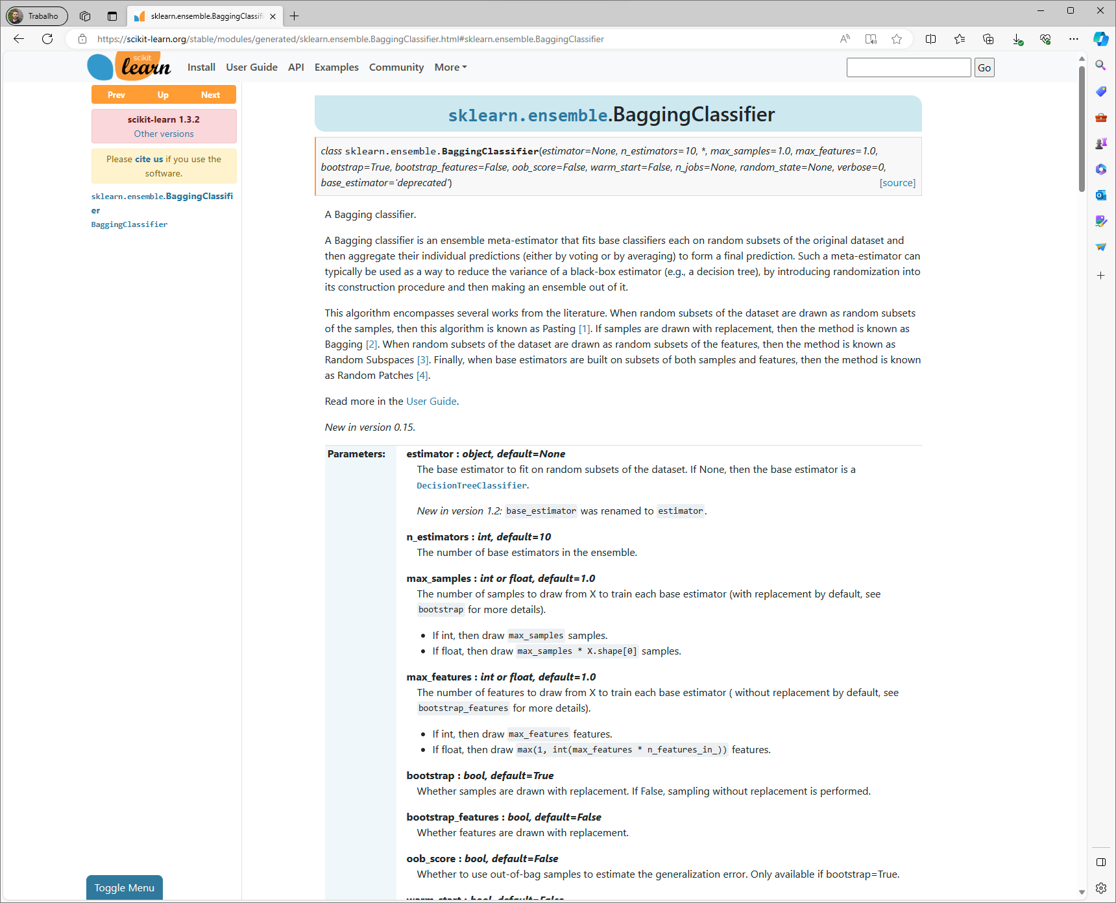
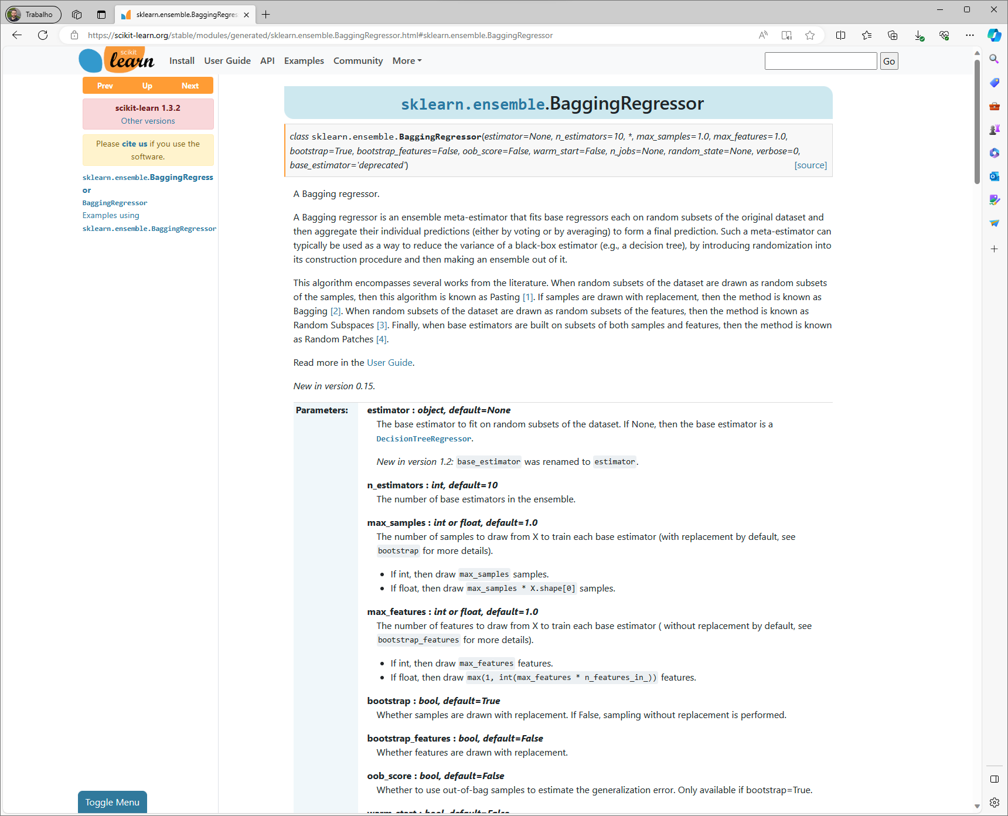
PRINCIPAIS ALGORITMOS
BAGGING

Slide 16

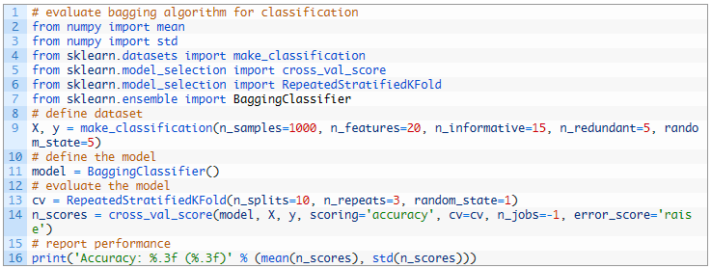
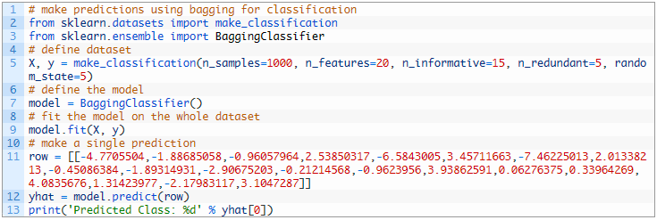
PRINCIPAIS ALGORITMOS
BAGGING

Slide 17
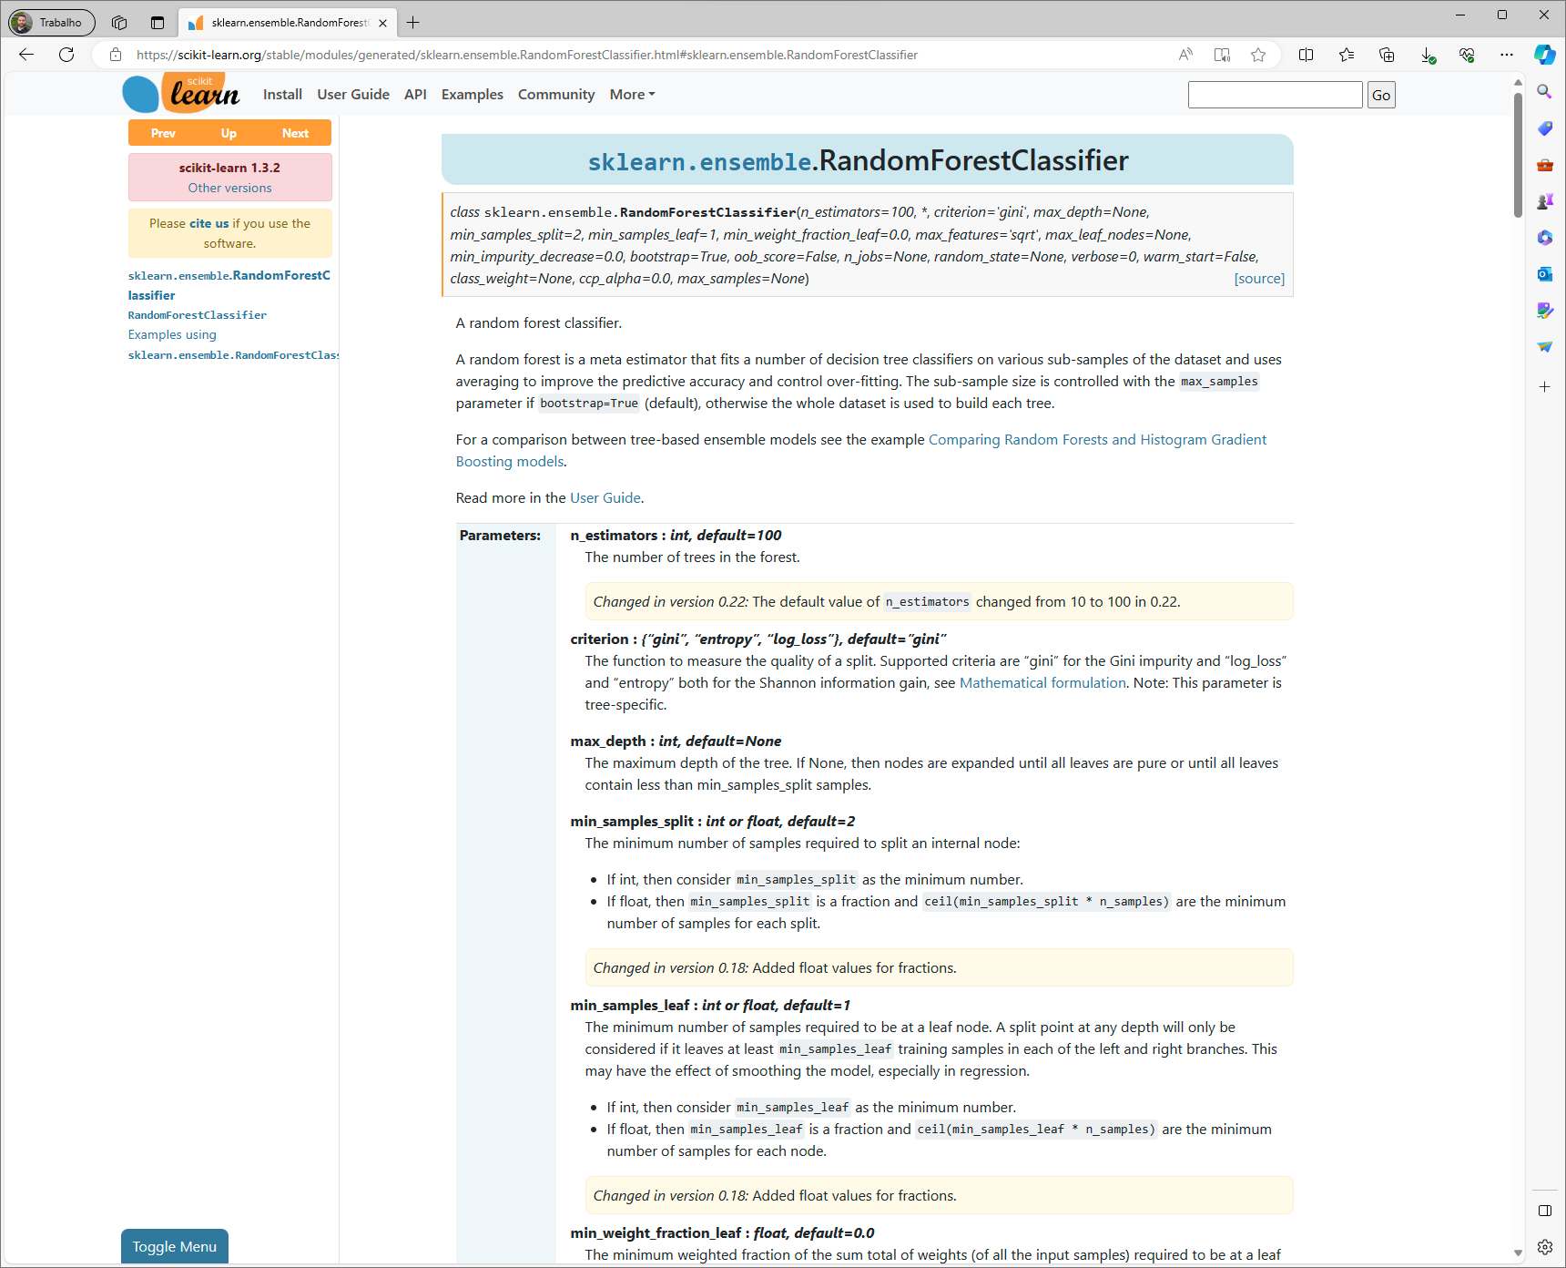
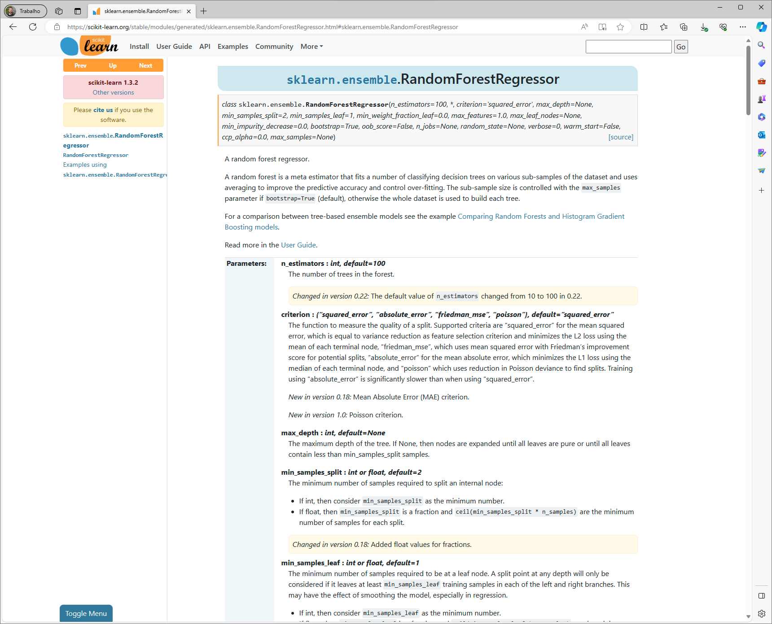
PRINCIPAIS ALGORITMOS
RANDOM FOREST

Slide 18
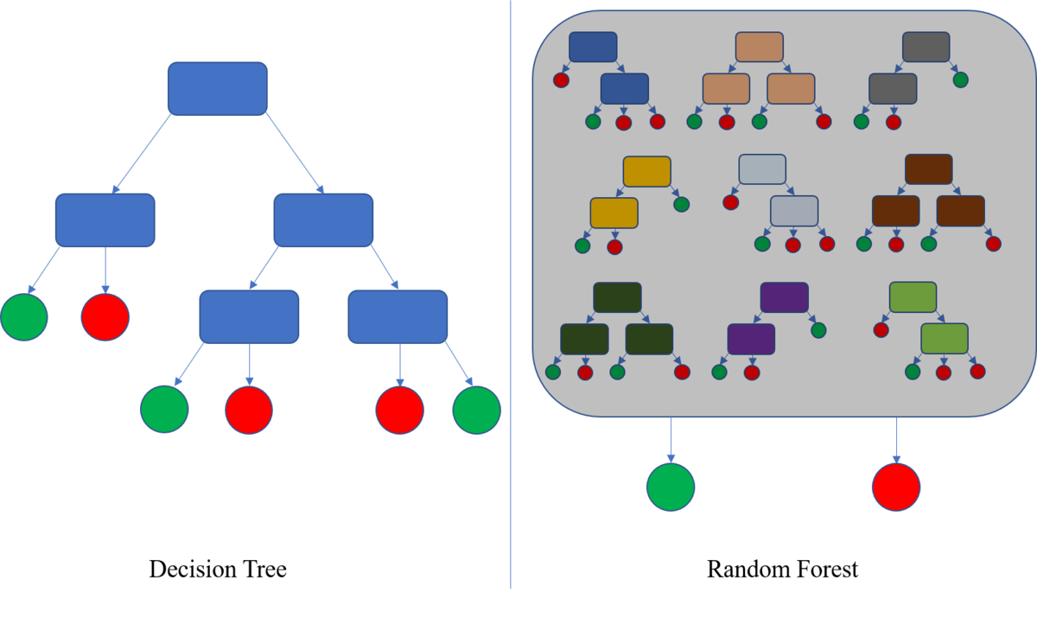
PRINCIPAIS ALGORITMOS
RANDOM FOREST
Fonte: https://towardsmachinelearning.org/random-forest/

Slide 19
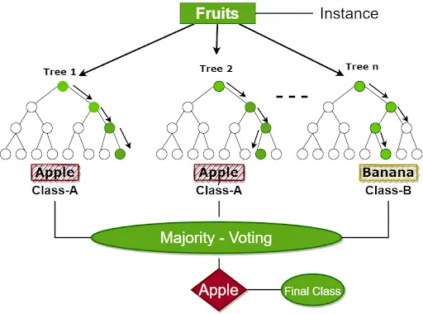
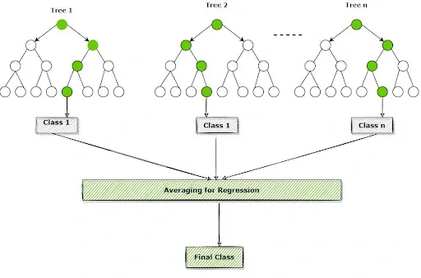
PRINCIPAIS ALGORITMOS
RANDOM FOREST
Fonte: https://www.turing.com/kb/random-forest-algorithm

Slide 20
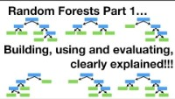
PRINCIPAIS ALGORITMOS
RANDOM FOREST

Slide 21
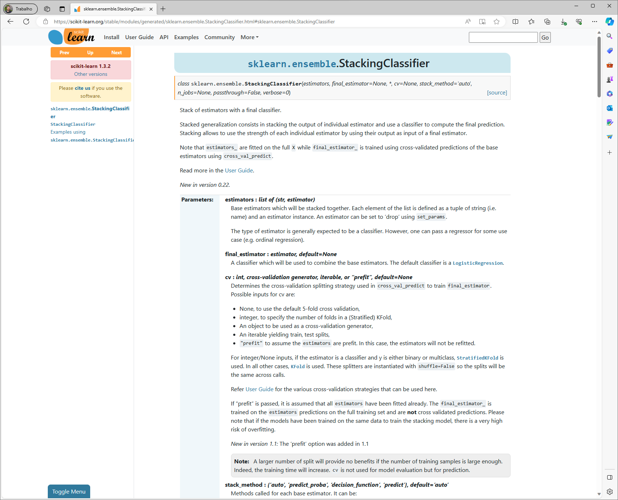
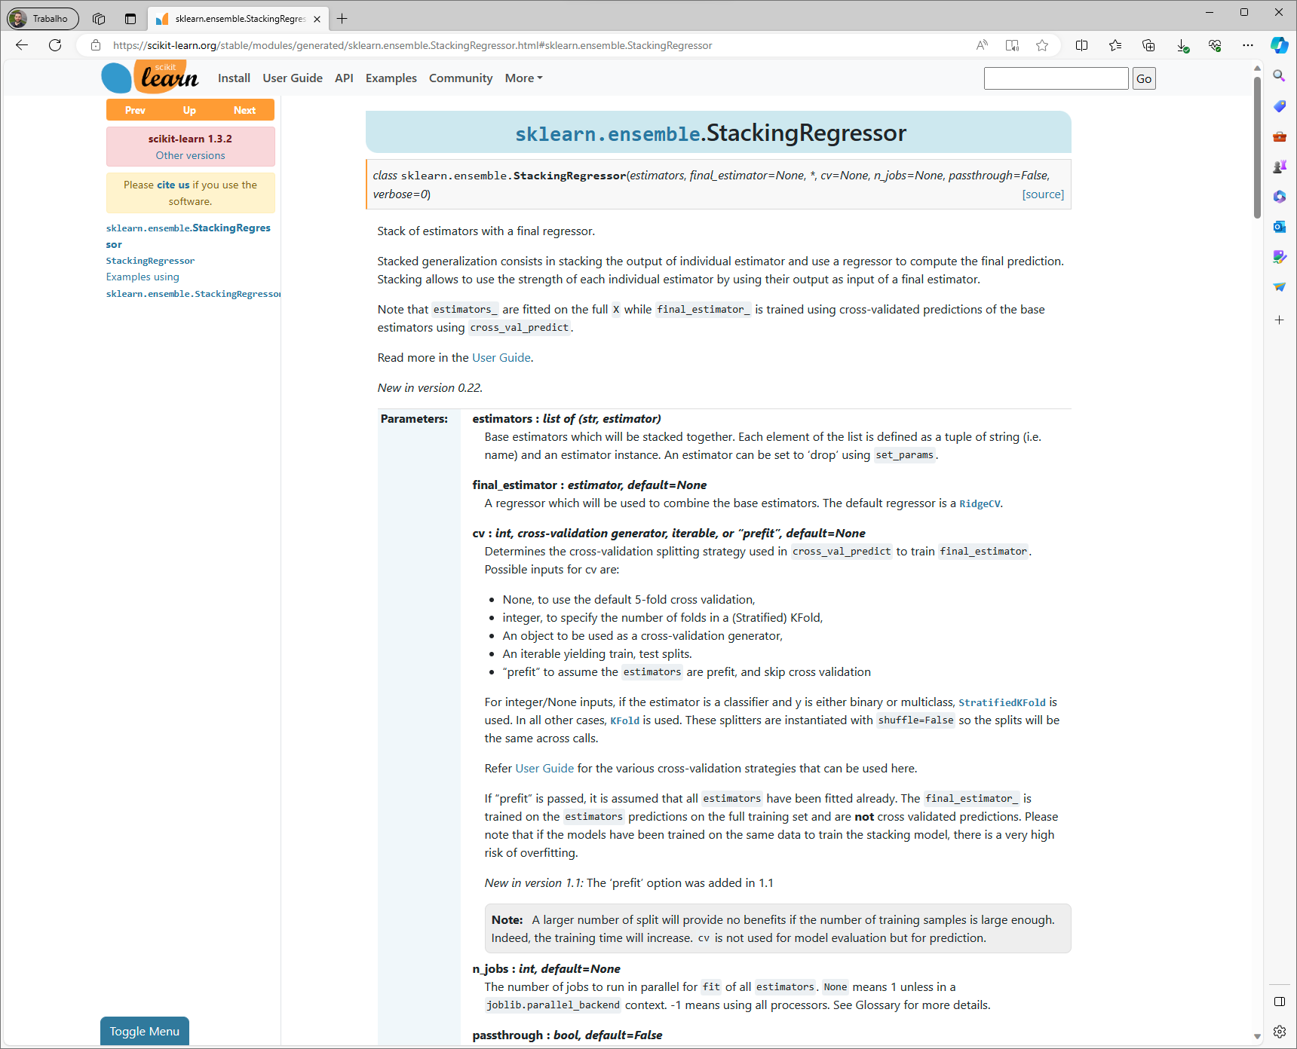
PRINCIPAIS ALGORITMOS
STACKING

Slide 22
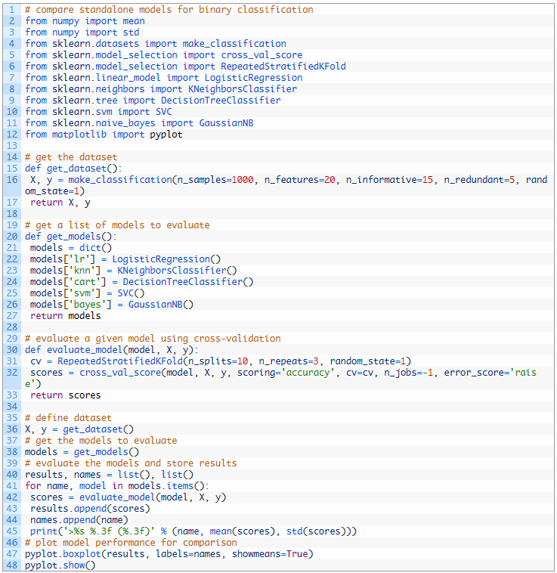
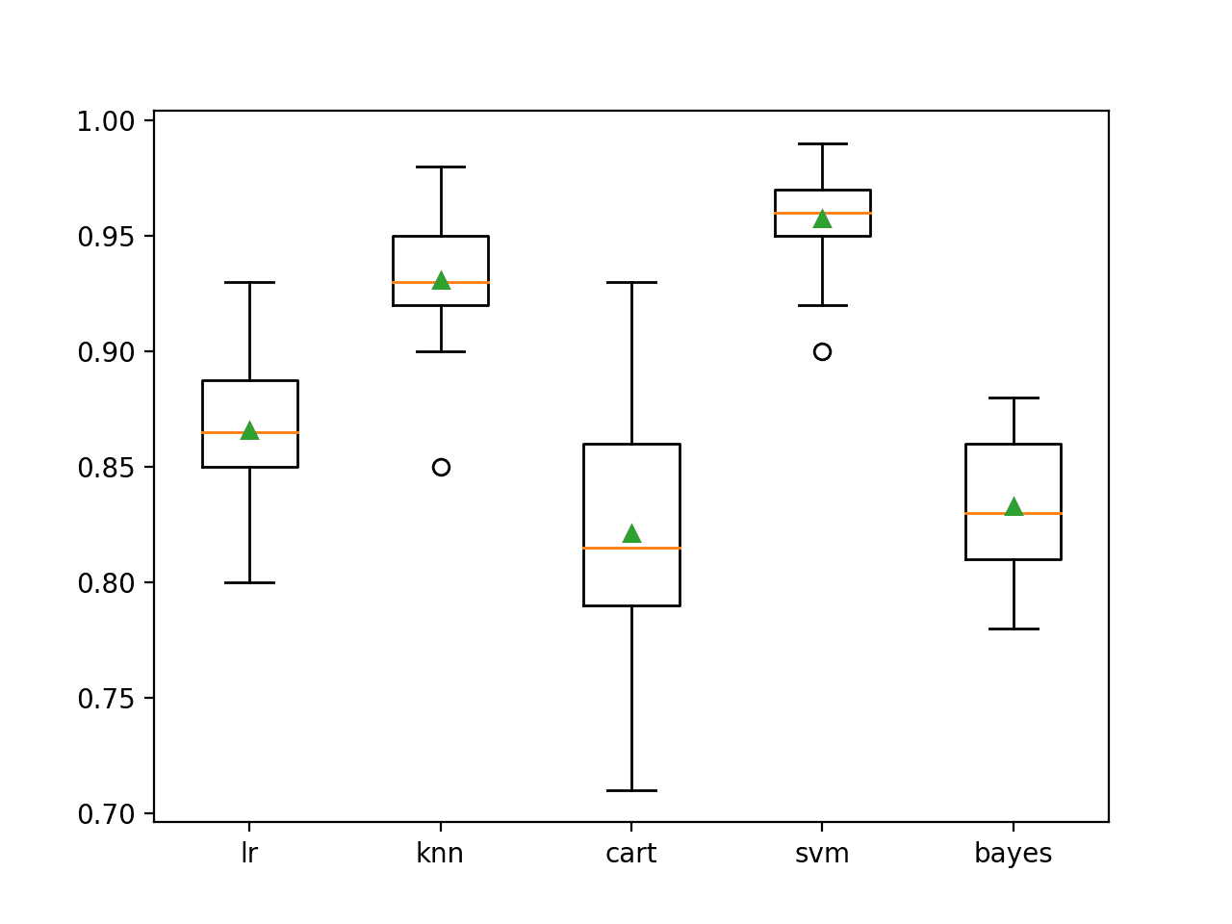
PRINCIPAIS ALGORITMOS
STACKING
Fonte: https://machinelearningmastery.com/stacking-ensemble-machine-learning-with-python/

Slide 23
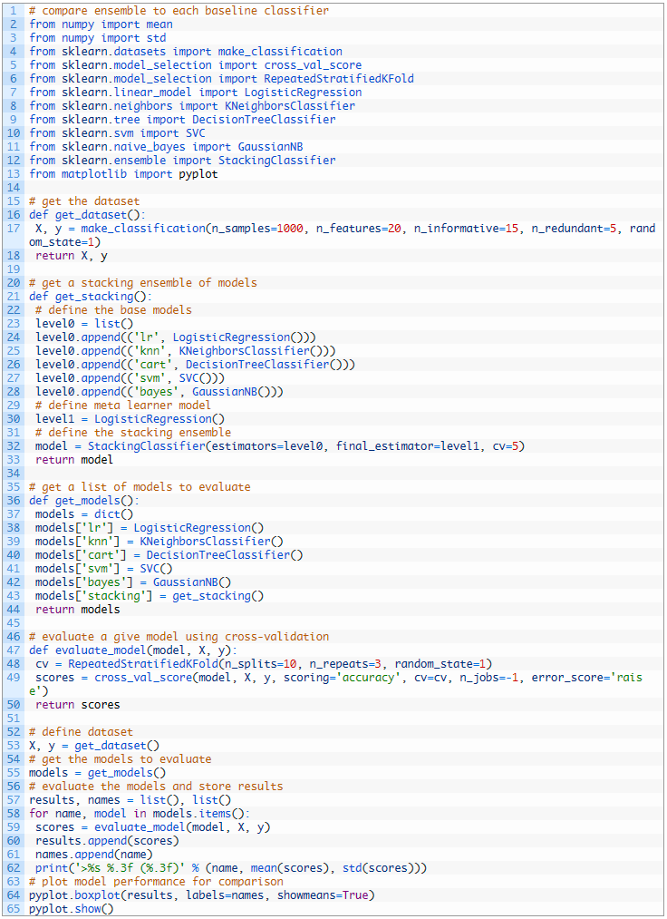
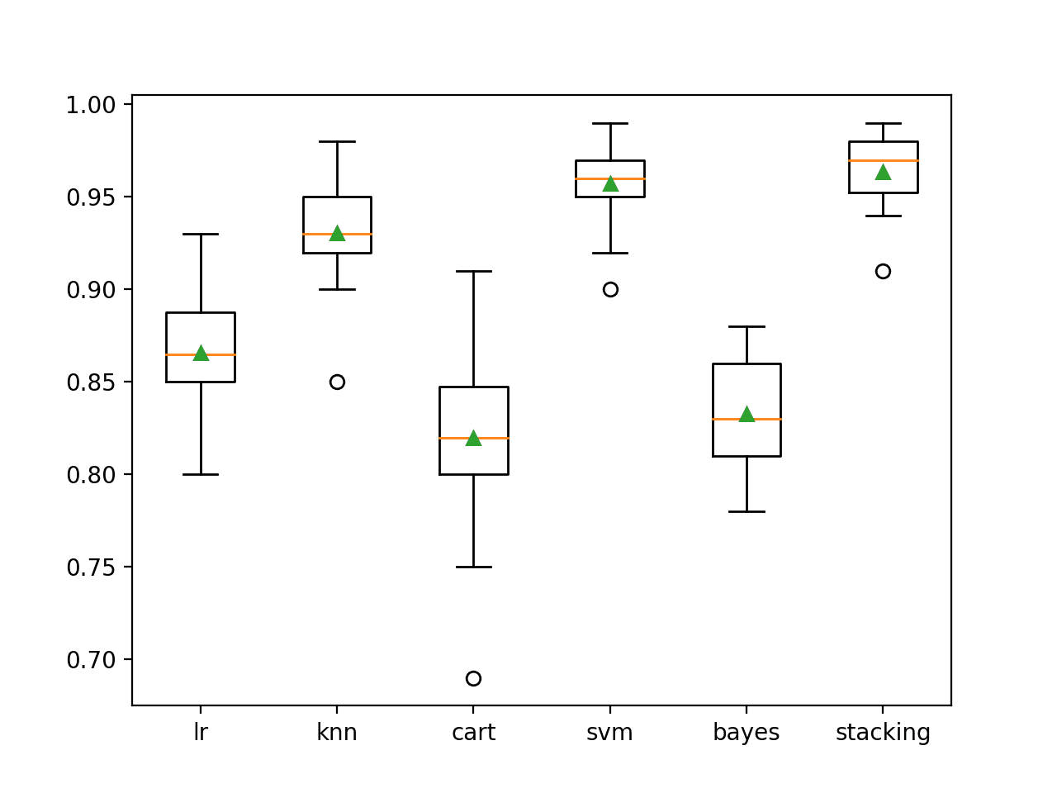
PRINCIPAIS ALGORITMOS
STACKING
Fonte: https://machinelearningmastery.com/stacking-ensemble-machine-learning-with-python/

Slide 24
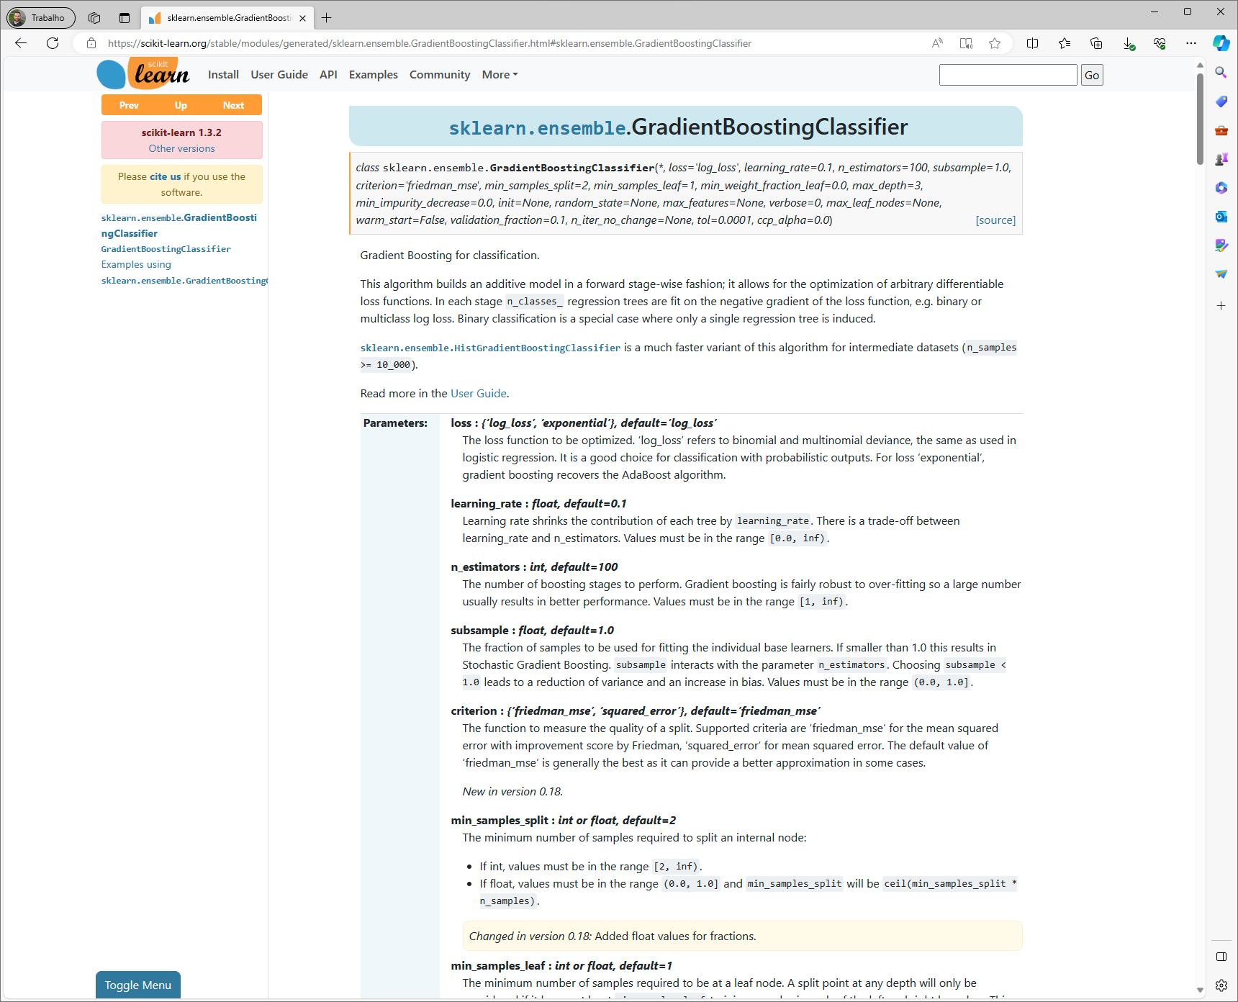
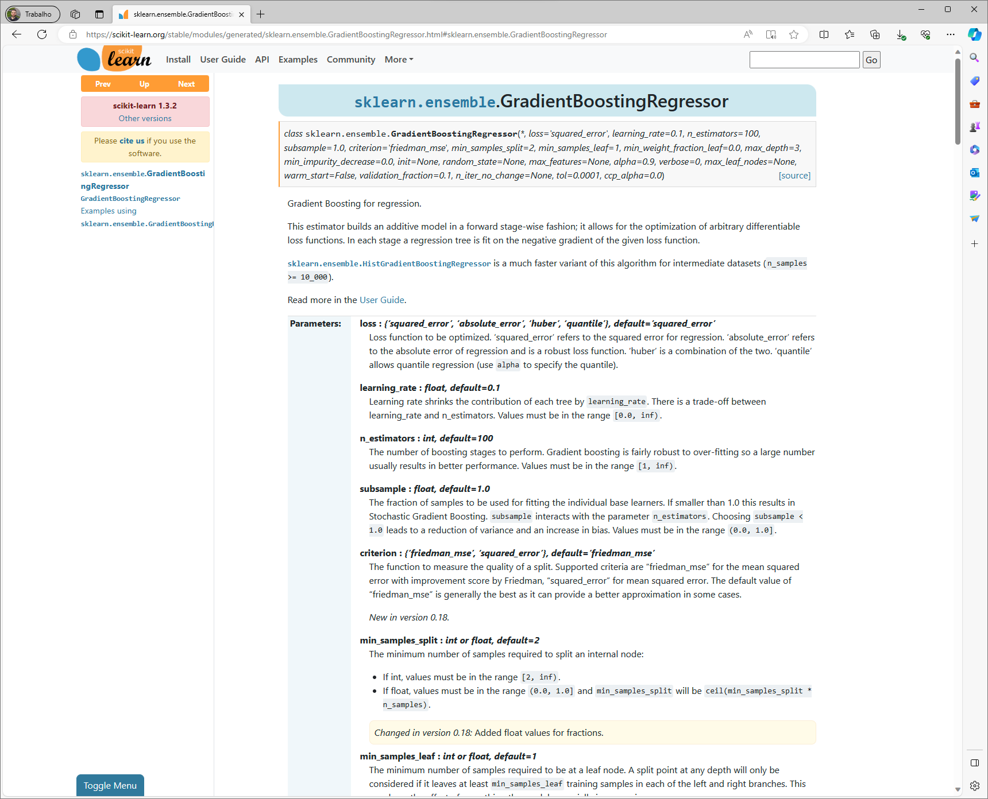
PRINCIPAIS ALGORITMOS
BOOSTING

Slide 25

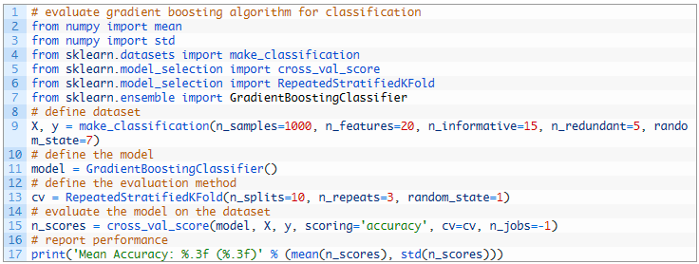
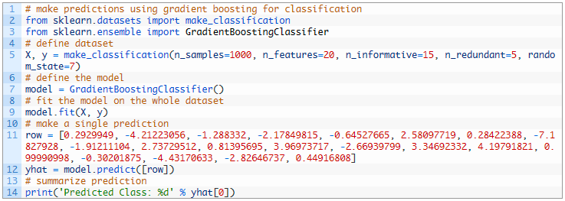
PRINCIPAIS ALGORITMOS
BOOSTING

Slide 26
PRINCIPAIS ALGORITMOS
BOOSTING

Slide 27
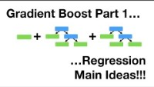
PRINCIPAIS ALGORITMOS
GRADIENT BOOST

Slide 28
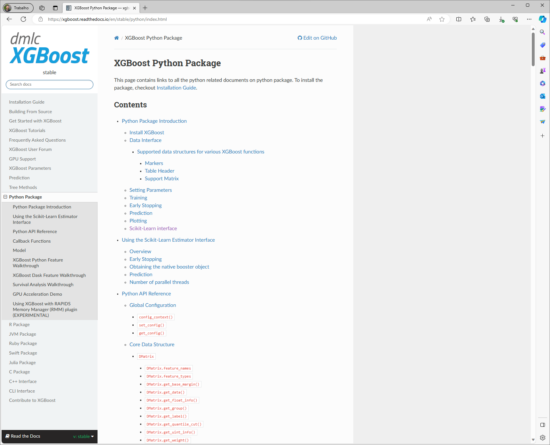

PRINCIPAIS ALGORITMOS
XGBOOST

Slide 29
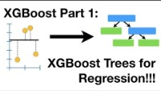
PRINCIPAIS ALGORITMOS
XGBOOST

Slide 30


PRINCIPAIS ALGORITMOS
LIGHTGBM

Slide 31
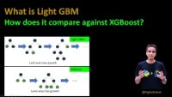
PRINCIPAIS ALGORITMOS
LIGHTGBM

Slide 32
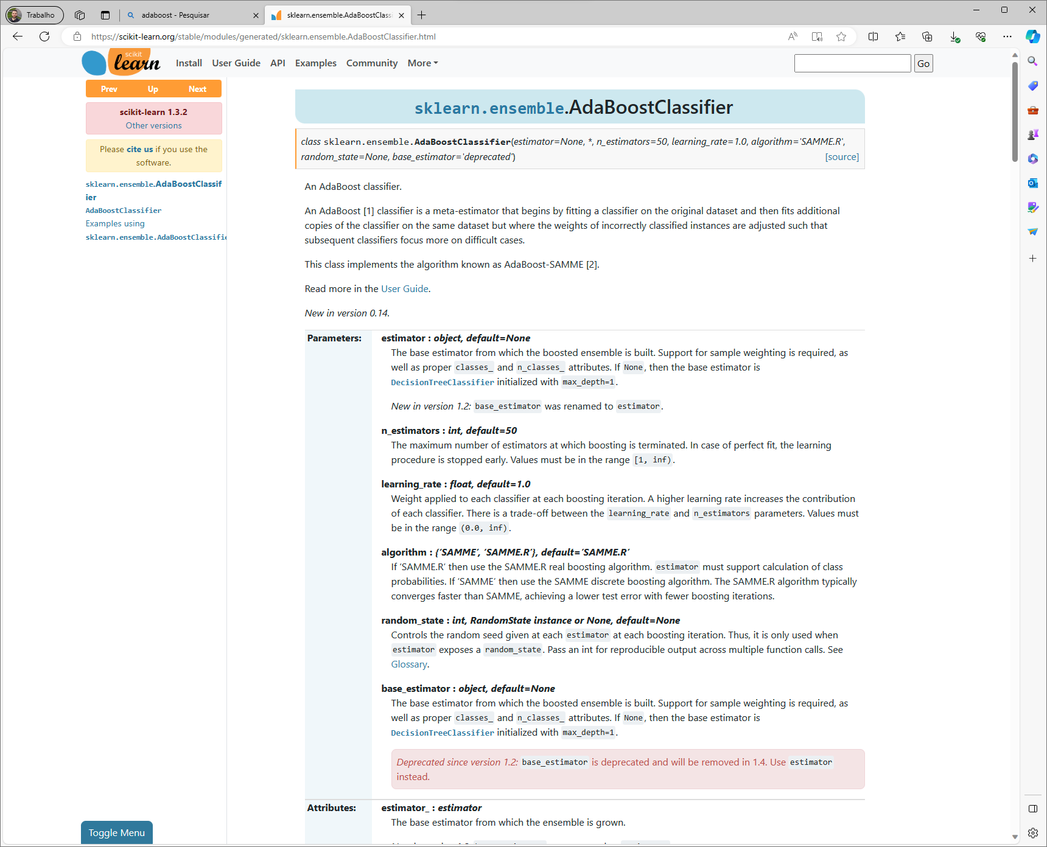
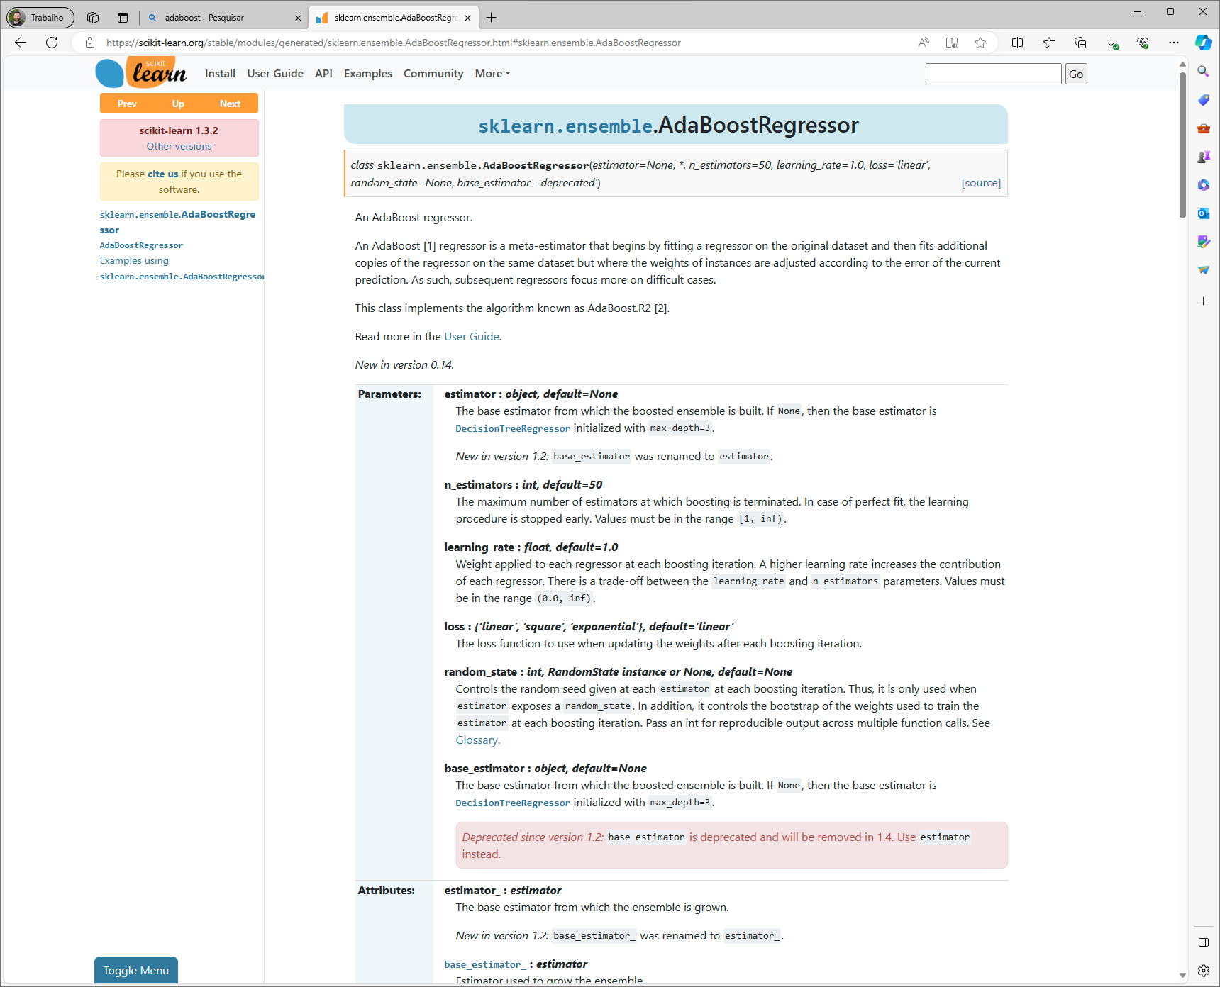
PRINCIPAIS ALGORITMOS
ADABOOST

Slide 33

PRINCIPAIS ALGORITMOS
ADABOOST

Slide 34
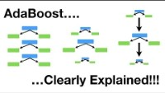
PRINCIPAIS ALGORITMOS
ADABOOST

